Slide 1
Médiation animale et santé mentale en
Nouvelle Aquitaine
28 Septembre 2023
La présence animale
au service du soin
L’exemple de l’UF Médiation Animale
du Pôle d’Activités Transversales
au Centre Hospitalier Esquirol
Dr Laurent ARNAUD - Chef de Pôle du PAT
Dr Anne Catherine DUMONT - Psychiatre référent
Mme Hélène CUEILLE - Cadre supérieur de Santé
M. Medhi ANTUS – Cadre de Santé
Mme Céline COURBET - IDE Intervenante en médiation animale

Slide 2
INTRODUCTION

Slide 3
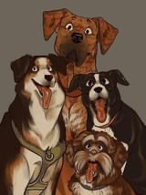
Qui sommes nous ?
Céline Courbet : Infirmière spécialisée en Médiation Animale. Travaille depuis 2017 à temps plein avec 4 de mes 5 chiens.
Formée à la Relation d’Aide par la Médiation Animale.
Rebelle, Maya, Rialto et Fanfan
Dr. Dumont Anne-Catherine : Médecin formé à la Relation d’Aide par la Médiation Animale
Mes 4 chiens m’accompagnent à tour de rôle en consultation depuis 2 ans.
Temps dédié comme Médecin Responsable de l’Unité de Médiation Animale au CH ESQUIROL
Lulu, Pumba, Vega et Senseï

Slide 4
GENERALITES

Slide 5
La santé mentale
Qu’est ce que c’est ???
Selon l’OMS, la santé mentale est « un état de bien-être qui permet à chacun de réaliser son potentiel, de faire face aux difficultés normales de la vie, de travailler avec succès et de manière productive, et d’être en mesure d’apporter une contribution à la communauté »
Elle représente plus que l’absence de troubles mentaux
3 dimensions :
La santé mentale positive (bien-être, épanouissement personnel)
Détresse psychologique réactionnelle (difficultés existentielles)
Troubles psychiatriques

Slide 6
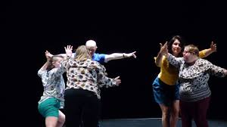
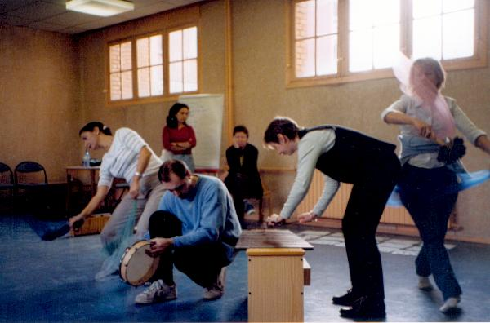
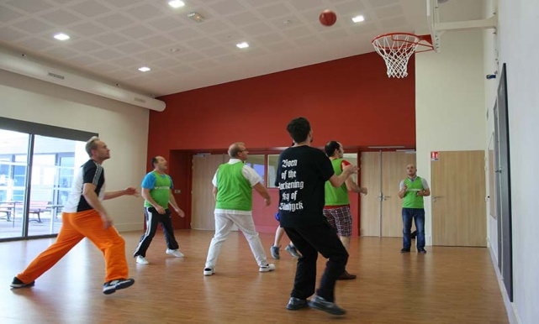
La médiation dans les soins

Slide 7
« Les médiations thérapeutiques visent à créer, symboliser, expérimenter, exprimer autrement des conflits, des angoisses, des espoirs, des chagrins. »
(Oser la relation en psychiatrie; Santé mentale janvier 2019 p.60)
« La médiation soutient la rencontre intersubjective entre les patients et les soignants, mais elle offre aussi en elle-même de nouvelles possibilités de symbolisations aux frontières du langage parlé. »
(Les activités thérapeutiques Santé Mentale Mars 2018 p.28)

Slide 8
Pourquoi
Favoriser la relation à l’autre et d’autant plus la relation d’aide.
Consolide ou renforce l’alliance thérapeutique

Slide 9
modifier la relation duel soignant/soigné -> une triangulation
protéger du contact direct
créer un espace transitionnel
créer un pont entre la réalité interne et la réalité externe du sujet.
susciter l’imaginaire et les affects.
elle peut être en groupe ou individuelle mais elle s‘intègre toujours dans le projet individualisé de chaque bénéficiaire et dans une prise en charge globale et pluridisciplinaire.
Comment

Slide 10
objets concrets (pâte à modeler, jouet, jeux, culinothérapie…)
médiation corporelle (marche, sport…)
médiation artistique (arts plastique, musique, photographie, théâtre…)
médiation avec du vivant avec l’ANIMAL
Quoi

Slide 11
La médiation animale en santé mentale

Slide 12
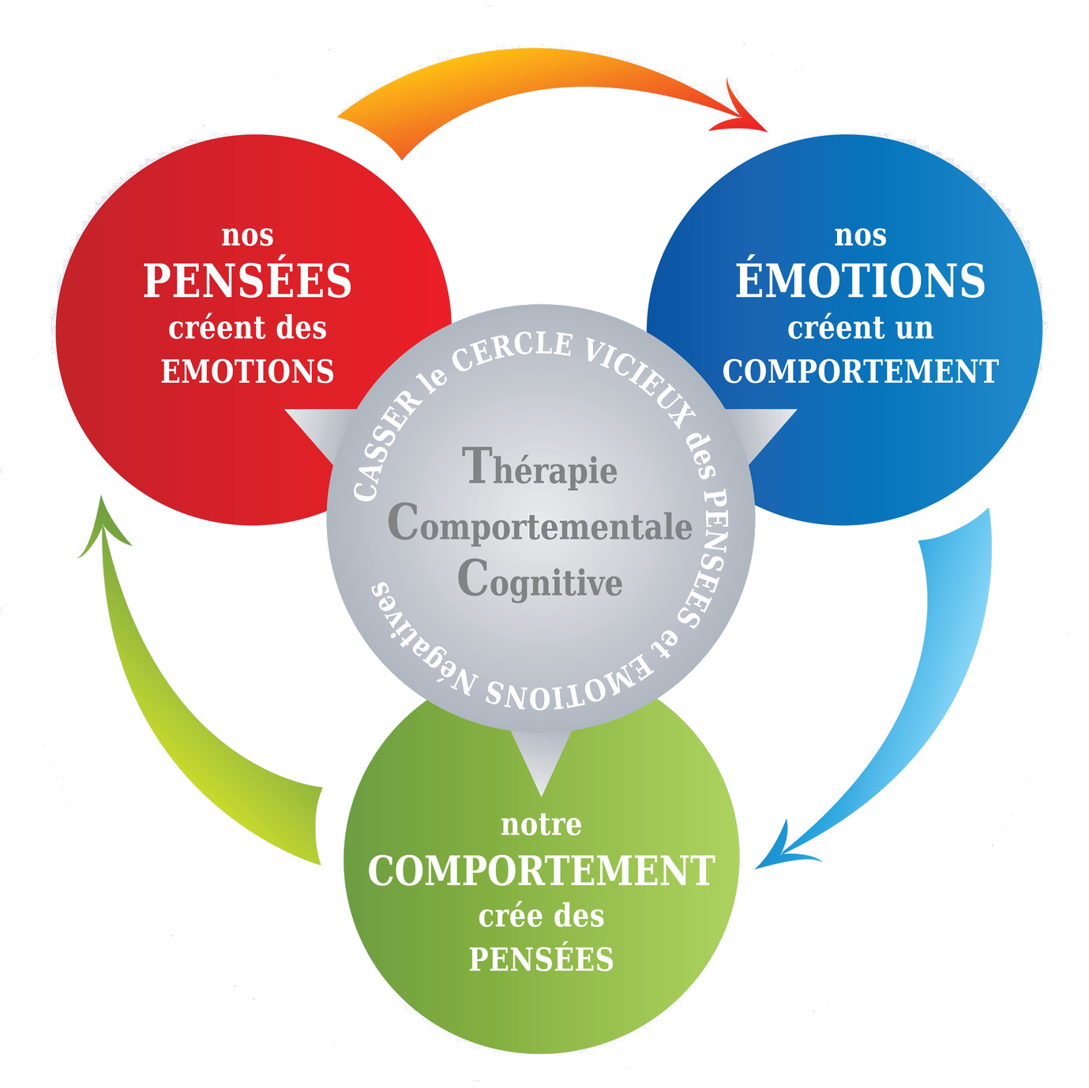
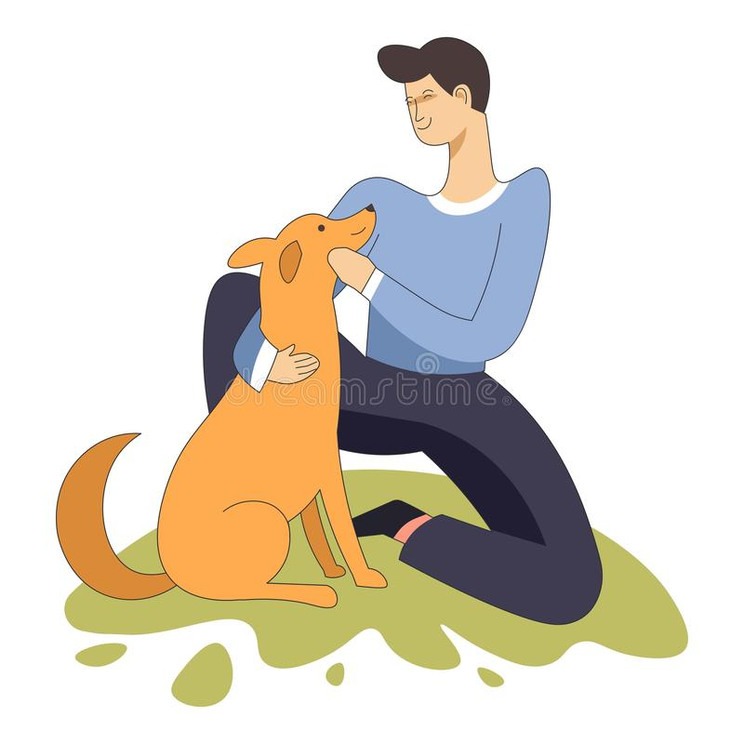
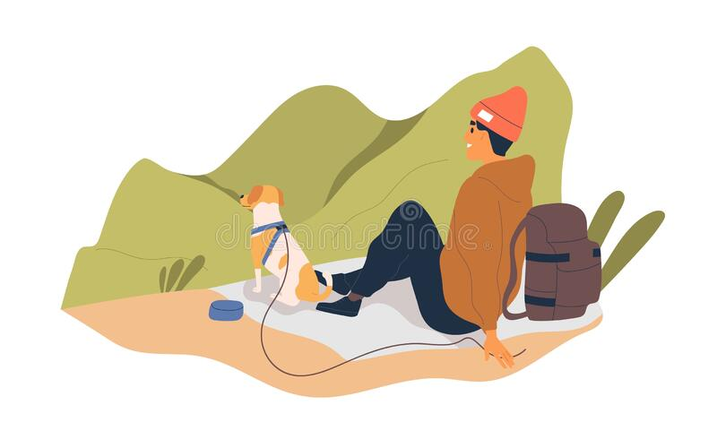
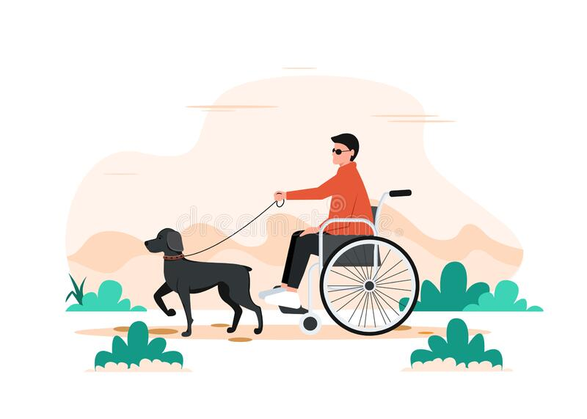
Psychisme
La cognition/ processus mental
Les émotions
Les comportements

Slide 13
La présence animale au service de la relation d’aide:
B
RELATION
D’AIDE
IMA
A

Slide 14
Freins et risques
Risques : chute, morsure, griffure, zoonose…
Usager immunodéprimé, phobique ou allergique
Hyper-attachement
Violence envers l’animal (physique et psychologique)
Freins institutionnels (organisation, financement…)

Slide 15
ET AU CH ESQUIROL DE LIMOGES…

Slide 16
Historique projet CH Esquirol
2014-2017 => projet initial avec Izy sur l’UF De Nerval à l’initiative du Dr Verger et Dr Audebert.
2017 => création d’un poste IDE IMA à temps plein. Interventions sur les unités du Pôle de territoire (psychiatrie adulte). Arrivée de Véga 2017
2018 =>arrivée de Lulu (première convention avec la direction du CHE) puis courant 2018 arrêt d’Yzy
2019 => arrivée de Pumba.
2020 => création du Pôle d’activités transversales (PAT)
2021 =>arrivée de Sensei
Soutien de la fondation Adrienne et Pierre Sommer lors de deux appels à projets (2017-2019)
IZY

Slide 17
Cadre d’intervention
Sur PM
Séance individuelle ou groupale
30 minutes
Hebdomadaire
Transmissions écrites et orales
B
Projet de soin individualisé
Equipe pluridisciplinaire
A
IMA
Projet global de l’établissement
*Vétérinaire référent + Evaluation comportementale chien +Ostéopathe canin =>Respect et bien être animal.
*Supervision
approche réflexive de sa pratique
*Engagement personnel et familial +++
Bénéfice recherché (unique ou multiple):
Stimuler l’exercice physique
Valoriser l’estime de soi
Travailler sur le ressenti émotionnel
Amélioration thymique
Anxiolyse
Favoriser le processus de communication et l’entrainement aux habilités sociales
Favoriser l’alliance thérapeutique
Aspect motivationnel ++
Pour certains cas: Rompre l’isolement

Slide 18
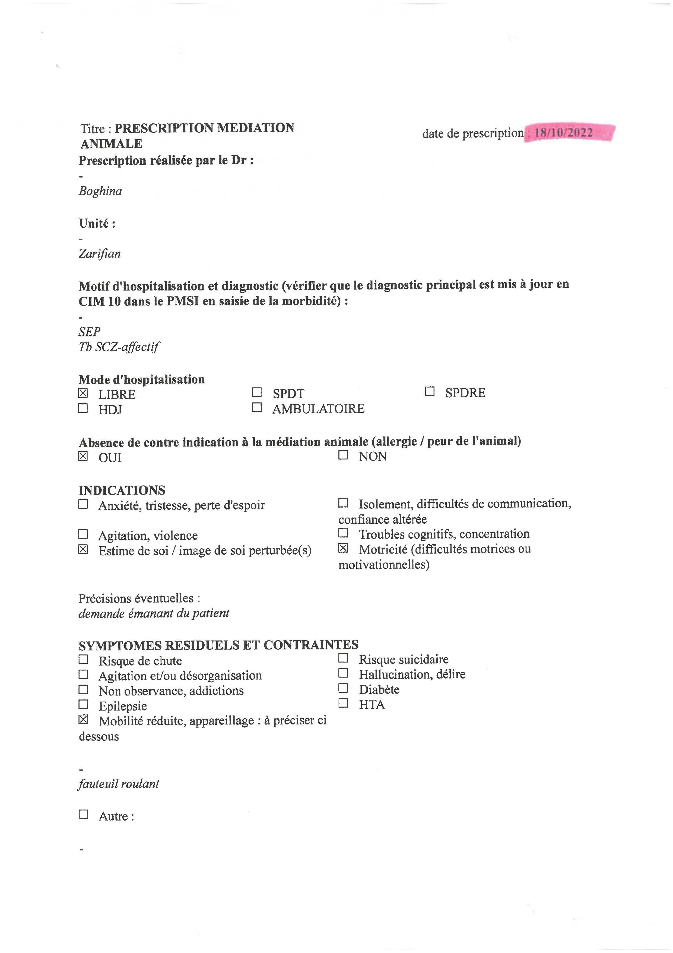
Nom Prénom
IPP
Le modèle de notre prescription médicale

Slide 19
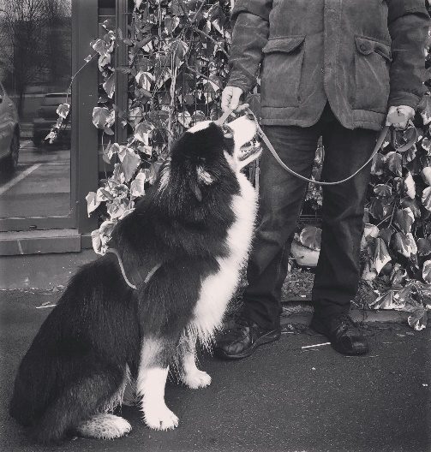
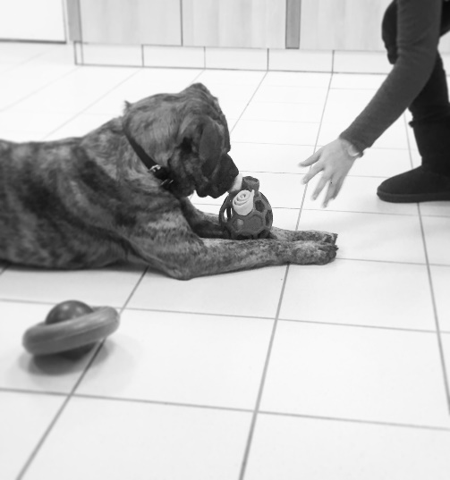
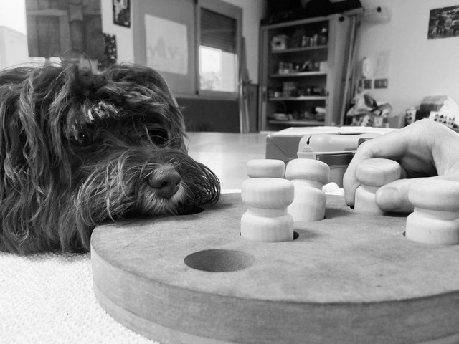
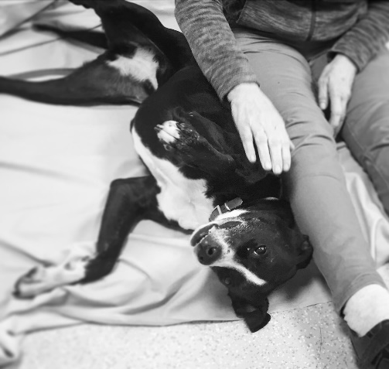
Exemples de contenus de séances
Le bien être des bénéficiaires ne peut être atteint que si celui des animaux des programmes de MA est respecté => Activités favorisant le bien être du chien.
Travail de flair (mantrailing, nosework, pistage, fouille…)
Séance de soins coopératifs (médical training)
Promenade parc
Education positive et apprentissages de « tricks »
Séance motrice type hoppers, agility
Temps type relaxation, détente corporelle
Activités où le chien est présent sans être actif(entretien d’aide, jeux de société, créativité)

Slide 20
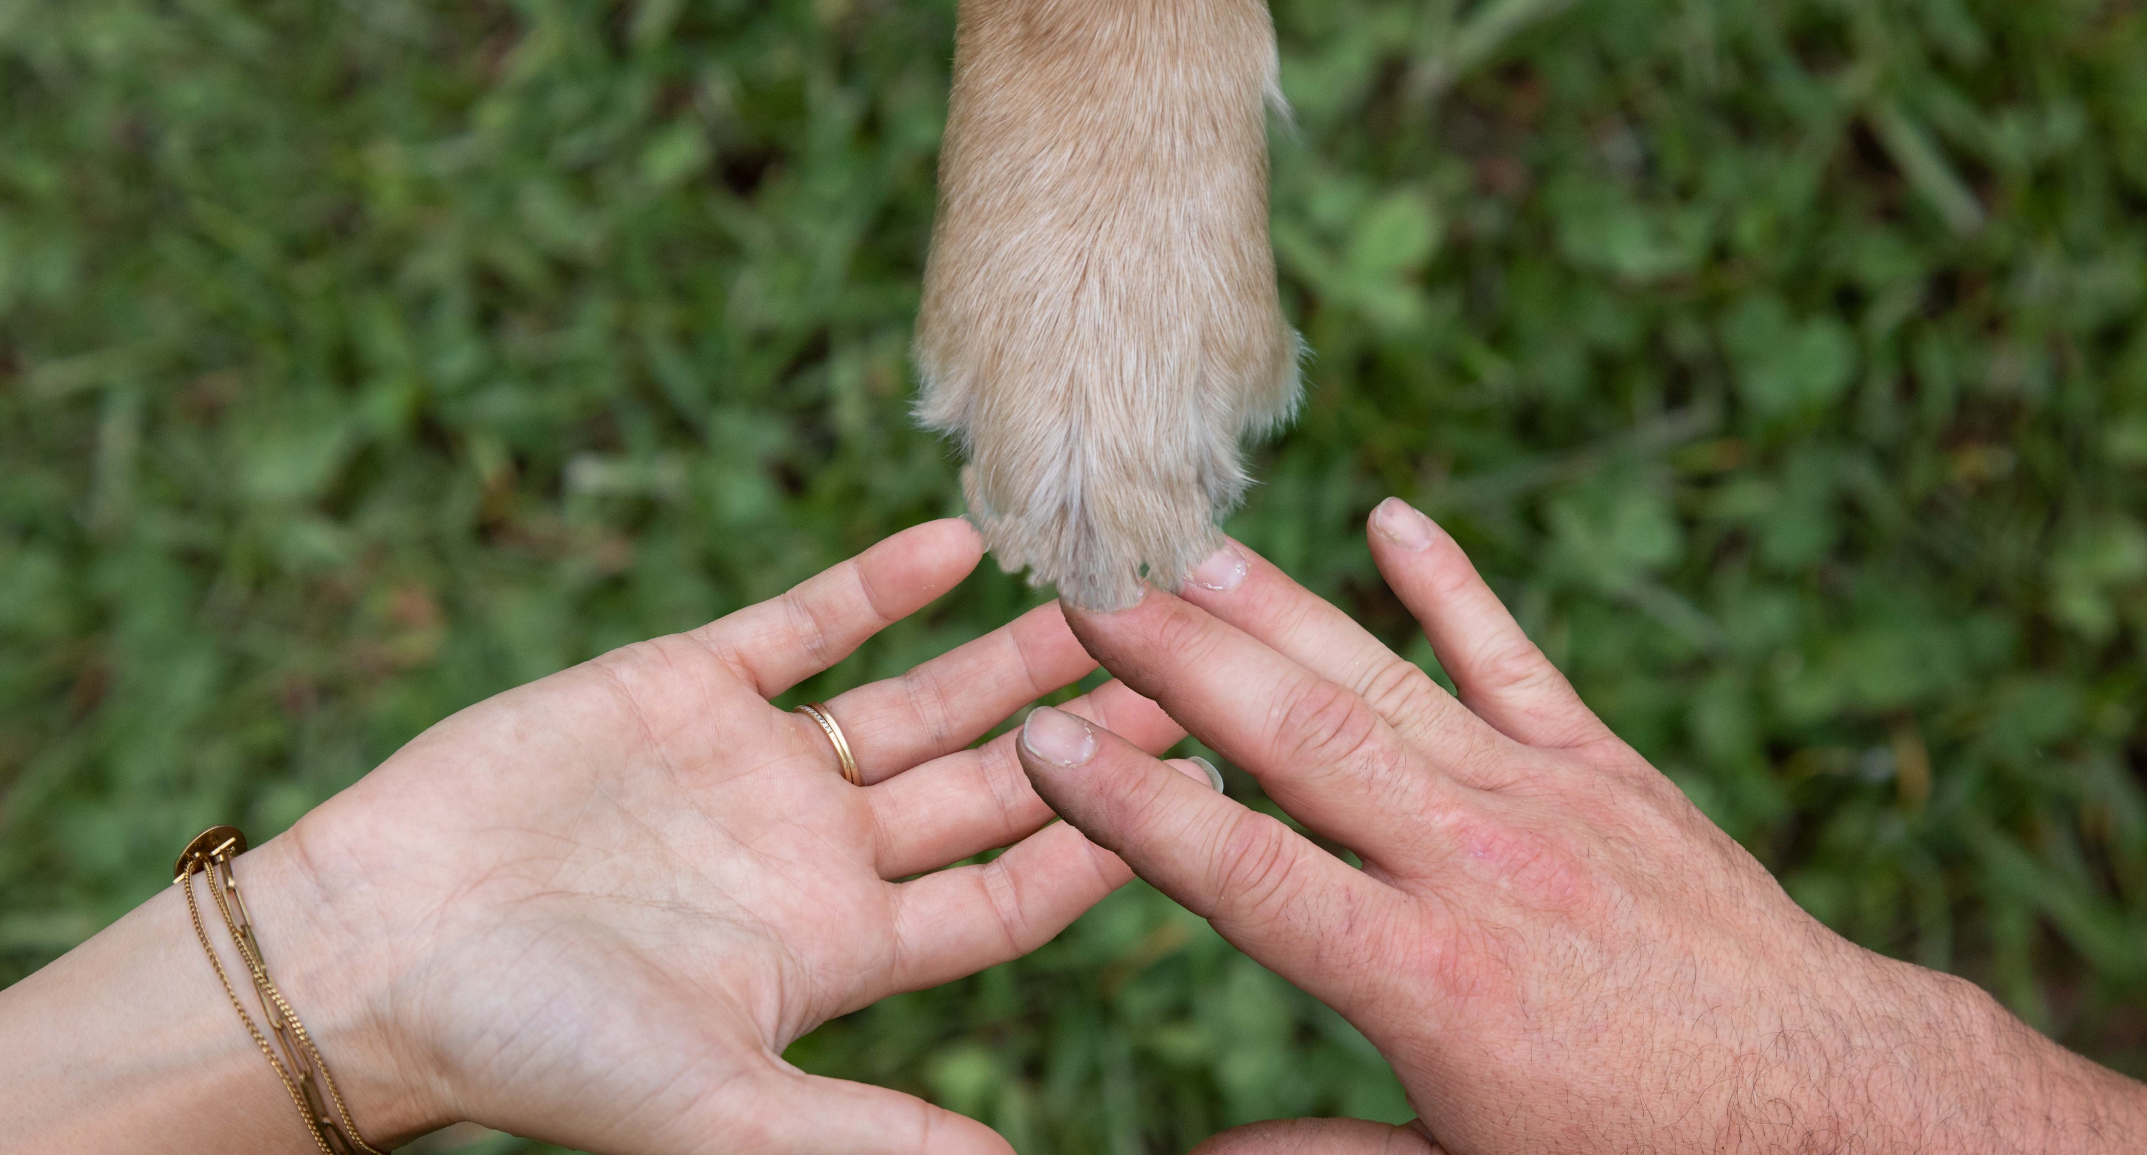
Présence animale en consultation psychiatrique
Présence en consultation de psychiatrie depuis 2020.
Impact non négligeable sur la relation thérapeutique, apaisement du patient et du psychiatre
Facilitation du contact et de la verbalisation
Changement de la perception du statut du psychiatre
Importance des interactions avec le chien pendant la consultation
Retentissement sur les professionnels hors consultation

Slide 21
Autres initiatives au sein du CH ESQUIROL
Equithérapie à l’HDJ Naomi Feil
Groupe ado HDJ de l’Arche
ZEBULLE au Pôle des blessés de l’encéphale (Adrien Dany)
Partenariat avec les Sabots de Laine

Slide 22
CONCLUSION

Slide 23
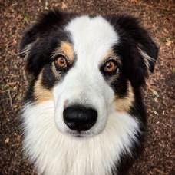
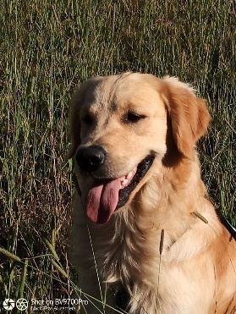
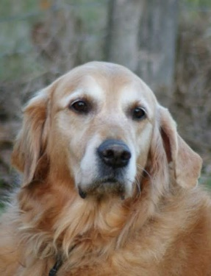
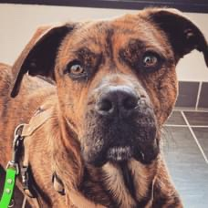
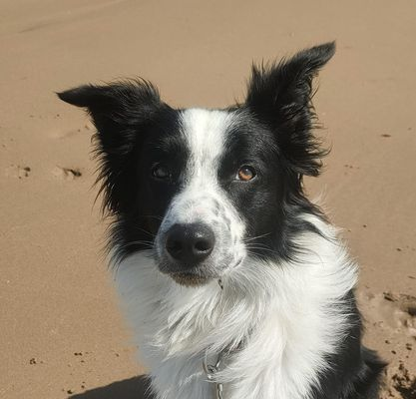
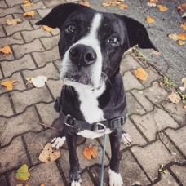
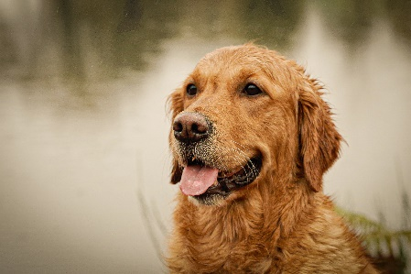
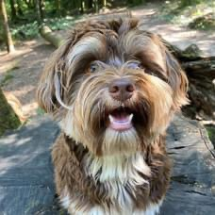
MERCI DE VOTRE ATTENTION !
Et Merci à eux !!!

